Slide 1

Роль художественной литературы в развитии речи детей среднего дошкольного возраста
Подготовила: Комилова М.Ф.
воспитатель

Slide 2



Актуальность
Современное общество получает информацию не из книг, а из сети Интернет, практически исчезла практика семейного чтения.
А от этого страдают, прежде всего, дети.
2

Slide 3

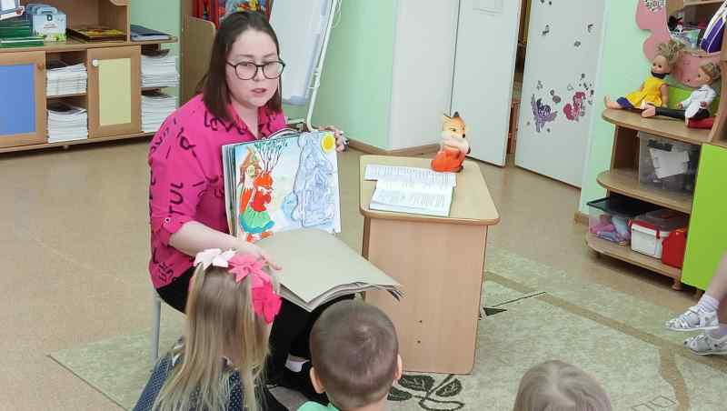
«Чтение книг – тропинка, по которой умелый, умный, думающий воспитатель находит путь к сердцу ребенка»
В. А. Сухомлинский
Согласно ФОП, одним из направлений развития и образования детей в дошкольном возрасте является речевое развитие.
3

Slide 4

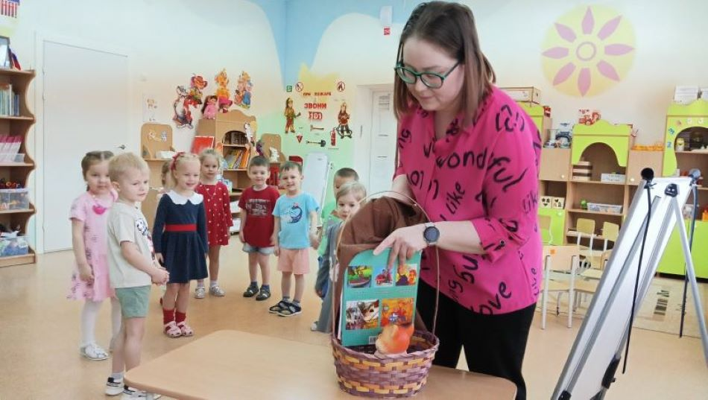
Одной из задач образовательной деятельности в области речевого развития является воспитание интереса к художественной литературе, что подразумевает под собой:
• обогащение опыта восприятия жанров фольклора и художественной литературы;
• знание основных особенностей жанров литературных произведений;
.
4

Slide 5
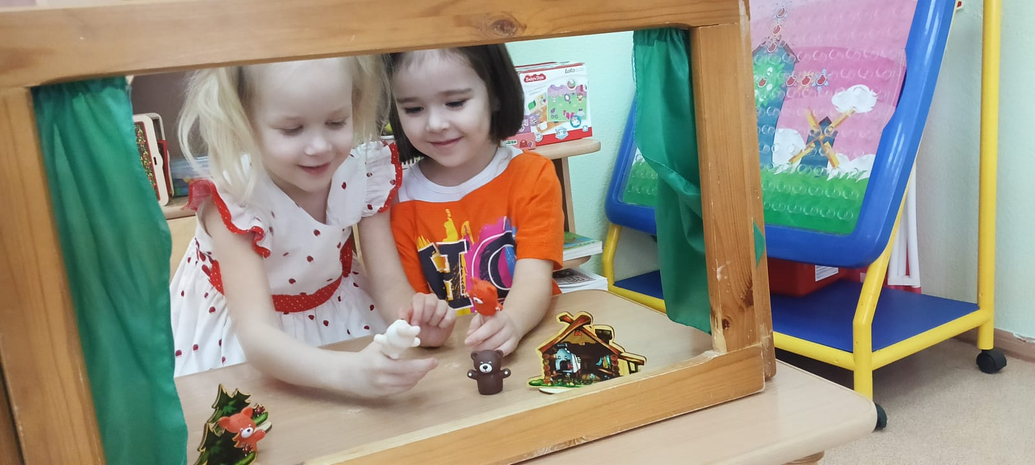
• развитие способности воспринимать содержание и форму художественных произведений;
• развитие художественно-речевых и исполнительских умений;
• воспитание ценностного отношения к книге, уважения к творчеству писателей и иллюстраторов.
Поэтому в условиях реализации ФОП в дошкольном образовании в развитии речи дошкольников особую роль имеет художественная литература.
5

Slide 6

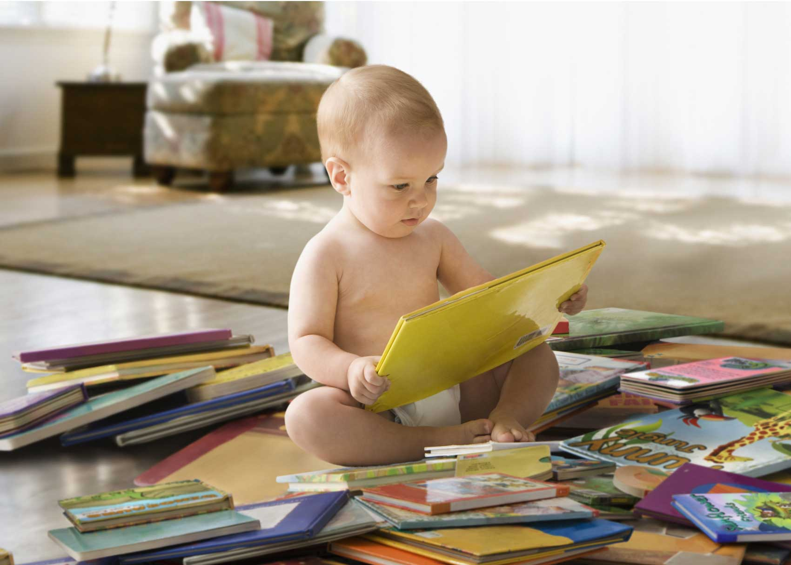
Приобщать ребенка к миру художественной литературы необходимо с раннего возраста, иначе будет поздно, так как с взрослением ребенок теряет остроту восприятия слова, способность восторгаться красотой и чудом человеческой речи.
6

Slide 7
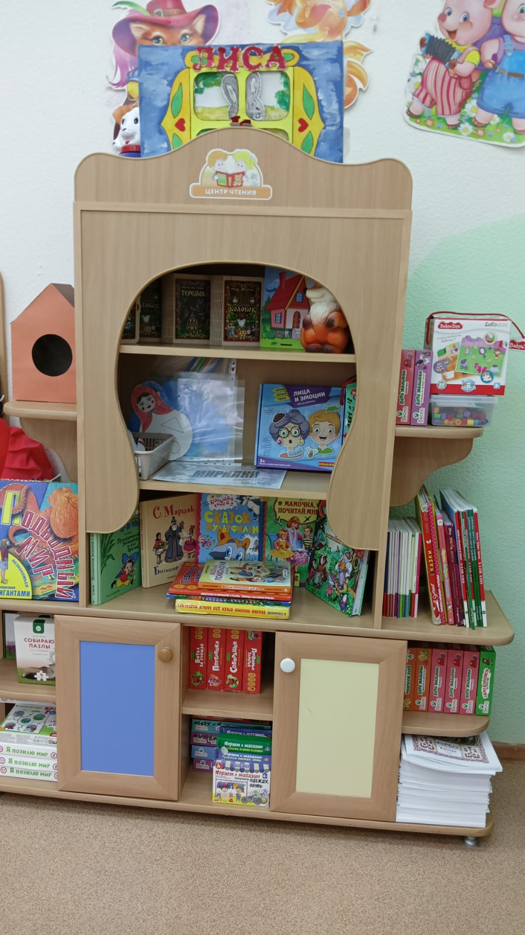
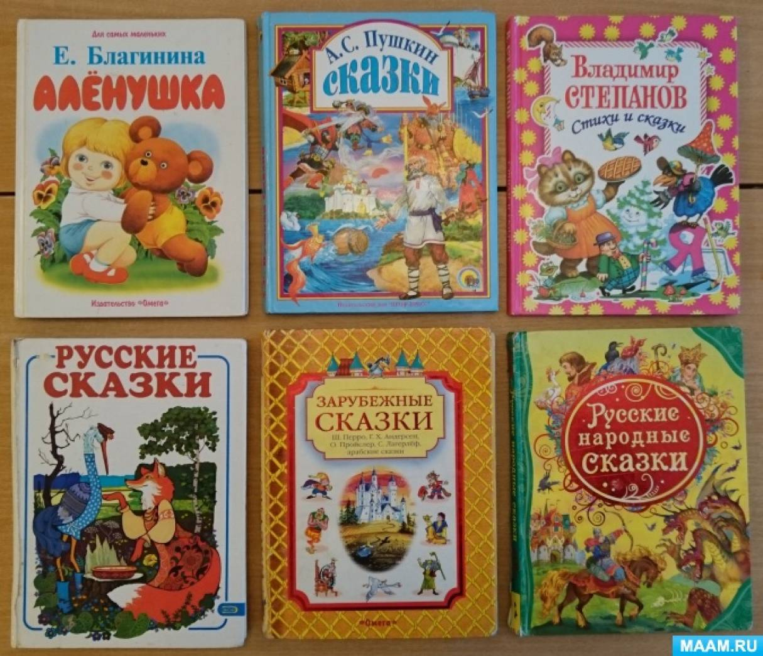
Чтобы начать развивать интерес и потребность в чтении и восприятии книг у дошкольника, нужно начать со знакомства с книжным уголком в группе, который состоит из программных и любимых произведений детей.
7

Slide 8
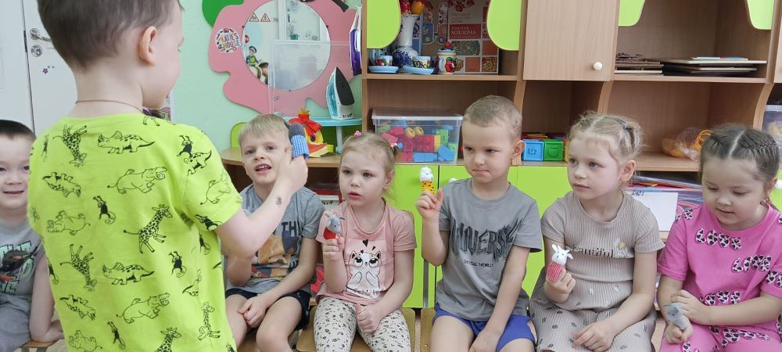
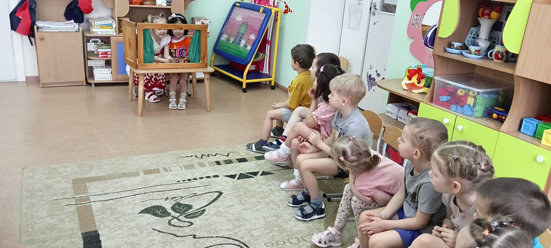
Детей среднего дошкольного возраста необходимо учить отвечать на вопросы. Правильно поставленный вопрос заставляет ребенка думать, размышлять, приходить к правильным выводам, и в то же время, замечать и чувствовать художественную форму произведения.
7

Slide 9

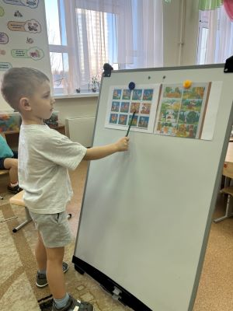
"Читайте детям не нотации, а книги"
Г. Б. Остер
В работе с детьми особое значение имеет обращение к разным по жанру произведениям (сказки, роман, повести, рассказы, стихотворения), которые наилучшим образом открывают и объясняют ребенку жизнь общества и природы, мир человеческих чувств и взаимоотношений.
10

Slide 10


Дополнительная литература:
Песенки. «Барабек», англ., обр. К. Чуковского; «Шалтай-Болтай», англ., обр. С. Маршака.
Народные сказки. «Пастушок с дудочкой», пер. с уйгурск. Л. Кузьмина; «Как собака друга искала», мордов., обр. С. Фетисова; «Ивовый росток», пер. с япон. Н. Фельдман, под ред. С. Маршака; «Лисичка со скалочкой», рус., обр. М. Булатова; «Колосок», укр., обр. С. Могилевской
Литературные сказки. С. Козлов. «Зимняя сказка»; М. Москвина. «Что случилось с крокодилом»; Г. Остер. «Одни неприятности», «Хорошо спрятанная котлета»; Г. Цыферов. «В медвежачий час»; Д. Биссет. «Про поросенка, который учился летать», пер. с англ. Н. Шерешевской; Дж. Родари. «Собака, которая не умела лаять» (из книги «Сказки, у которых три конца»), пер. с итал. И. Константиновой; А. Балинт. «Гном Гномыч и Изюмка» (главы из книги), пер. с венг. Г. Лейбутина.
Рассказы. В. Бианки. «Подкидыш»; Л. Воронкова. «Как Аленка разбила зеркало» (глава из книги «Солнечный денек»); В. Драгунский. «Тайное становится явным»; Е. Пермяк. «Торопливый ножик»; М. Пришвин. «Ребята и утята»; Н. Романова. «Котька и птичка», «У меня дома пчела»; Е. Чарушин. «Почему Тюпу прозвали Тюпой», «Почему Тюпа не ловит птиц», «Воробей»; Л. Берг. «Пит и воробей» (из книги «Маленькие рассказы про маленького Пита»); Е. Чарушин. «Лисята»; М. Пришвин. «Журка»; Я. Сегель. «Как я стал обезьянкой».
10

